Slide 1
分布式文件系统的简单实现
张帅、高超、缪静、张译丹

Slide 2
内容提要
选题依据
选题内容
系统需求分析
系统概要设计
拟采用的开发方法、环境
技术难点及特色分析
工作进度的大致安排

Slide 3
选题依据
网络的普及使数据共享成为重要的工作方式。而随着校园网络的发展，网络以快速、高质、大范围、低成本的优势成为越来越受到高校教师的青睐的教学辅助工具，因此数据共享这一需求在学校的局域网环境中同样广泛存在。本项目就是基于校园网络这种中小型网络环境所设计的一个分布式文件系统。

Slide 4
国外现状
分布式文件系统 | 特点 | 体系结构
NFS | 起步最早，应用最广泛，最成熟 | 集中式
GFS | 发展最快，势头最猛，有大量实用意义和经验 | 混合式
Ivy | 尚停留在学术阶段，但是具有很大潜力 | 非集中式

Slide 5
国内现状
国内在看到GFS的应用效果和巨大利益，并且在Google公开了GFS的理论细节后，也纷纷跟进分布式文件系统领域。目前，国内的分布式文件系统主要是基于GFS的，针对自身需求的改进，如淘宝的TFS。

Slide 6
参考文献
《分布式系统原理与泛型》
《操作系统概念》
《The Google File System》
《CAP理论及系统一致性》
《基于UNIX的几种网络文件系统的对比与分析》
《一种局域网分布式文件系统的设计与实现》

Slide 7
内容提要
选题依据
选题内容
系统需求分析
系统概要设计
拟采用的开发方法、环境
技术难点及特色分析
工作进度的大致安排

Slide 8
课题内容
在对三种典型的分布式文件系统进行比较后，我们选择了对GFS文件系统进行改造以适应中小型局域网环境的需求，并对其进行实现。需要实现的操作有文件（文件夹）的列出、创建、读取、修改、删除、移动、复制、加密、解密。

Slide 9
内容提要
选题依据
选题内容
系统需求分析
系统概要设计
拟采用的开发方法、环境
技术难点及特色分析
工作进度的大致安排

Slide 10
系统需求分析
系统中的节点不可靠。
系统中的文件以1M~500M的小文件为主，但也需支持10G以内的大文件。
负载主要有：a)对小文件：I)面向整个文件的读和覆盖。II)多客户端的同时读取。b)对大文件：流式读写，一般写入后只进行读取。
较少有多客户端对同一文件写，也很少有写文件时有客户端同时读取该文件。

Slide 11
系统需求分析
高响应速度优于持续提供高带宽。
有大量重复或者相近似的文件存在于系统之中。
网络速度较快（一般延迟低于3ms，带宽不超过200K/s）。
环境中大约有100台计算机。

Slide 12
内容提要
选题依据
选题内容
系统需求分析
系统概要设计
拟采用的开发方法、环境
技术难点及特色分析
工作进度的大致安排

Slide 13
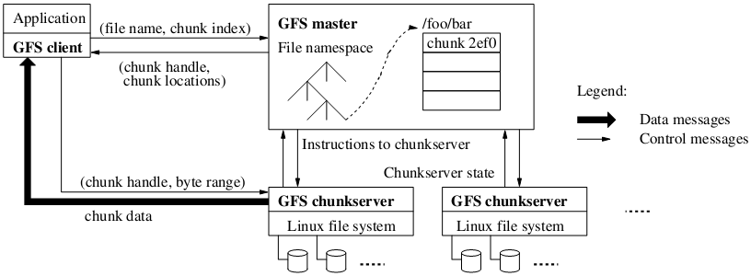
系统概要设计
Notes:
不同点：不用Append操作，符合POSIX标准；所有优化反着做。

Slide 14
内容提要
选题依据
选题内容
系统需求分析
系统概要设计
拟采用的开发方法、环境
技术难点及特色分析
工作进度的大致安排

Slide 15
拟采用的开发方法、环境
目标操作系统：Gentoo
Linux内核版本：2.6
所使用的语言：C
工程管理工具：GNU Make，GIT
调试工具：GDB，printk

Slide 16
内容提要
选题依据
选题内容
系统需求分析
系统概要设计
拟采用的开发方法、环境
技术难点及特色分析
工作进度的大致安排

Slide 17
技术难点
内核开发、调试困难。
网络通信协议设计困难。
优化策略需要进行大量的测试和统计才能确定。
系统恢复方面的设计和实现既重要又困难。

Slide 18
特色分析
特色分析：
符合POSIX标准，可以和VFS无缝对接。
更适合于中小型局域网而非企业应用。
与NFS相比对硬件要求低，且具有较大的吞吐量。

Slide 19
内容提要
选题依据
选题内容
系统需求分析
系统概要设计
拟采用的开发方法、环境
技术难点及特色分析
工作进度的大致安排

Slide 20
工作进度的大致安排
时间段 | 工作内容 | 产品
2011/10/10~2011/11/30 | 了解现有的分布式文件系统的原理和典型例子，进行比较和分析，选择一种合适的模型或进行改进。 | 选择的模型及选择的原因。
2011/12/01~2011/12/14 | 进行任务分解和工作量预估，先行了解必须的准备知识。 | 任务分解列表（含工作量估计）。 读书笔记和习题。
2011/12/15~2011/12/31 | 实现Chunk Server部分的主要结构，包括文件列出和创建，准备好与Master Server的通信接口。 | Chunk Server版本1。
2012/01/01~2012/01/14 | 实现Master Server部分的主要结构，包括MetaData收集，与Chunk Server的通信，准备好与Client的通信接口。 | Master Server版本1。

Slide 21
工作进度的大致安排
时间段 | 工作内容 | 产品
2012/02/12~2011/02/30 | 实现Client的文件系统，并与VFS进行结合，能够从Master Server获取文件列表，进行文件的创建。 | Client版本1。
2011/03/01~2011/03/14 | 完成文件的复制、备份功能 | Master Server版本2。 Chunk Server版本2。
2011/03/15~2011/03/31 | 实现其他文件功能，包括读取、复制、删除、修改、加密 | Master Server版本3。 Chunk Server版本3。 Client版本3。
2012/04/01~2012/04/14 | 功能调优及预留量

